Slide 1


Unternehmen
Produkte
Karriere
Kontakt
Blidbereich / Fotoserie 1
Textserie 1
Your Partner for Technological Excellence
Unternehmen
Produkte
Die MBO Trinity GmbH ist ein führender Anbieter von hochpräzisen Ingenieurdienstleistungen und innovativen Lösungen für die Errichtung von Reinräumen, Prüfständen, die Anlagenintegration und den Sonderanlagenbau.
Aus der Halbleiterindustrie kommend, mit einem starken Fokus auf Spitzentechnologie und Innovation, erfüllen unsre Produkte und Dienstleistungen zukunftsweisende Lösungen, die den höchsten Ansprüchen an Präzision, Zuverlässigkeit und Effizienz gerecht werden.

Slide 2
Unternehmen
Produkte
Karriere
Kontakt
Die MBO plant und errichtet Prozessumgebungen wie Reinräume, Prüf-, Mess- und Klimakammern mit den zum Betrieb erforderlichen Anlagen und Aggregaten so, dass strengste Spezifikationen erfüllt werden und die Arbeitsprozesse in diesen Prozessumgebungen sicher und effizient durchgeführt werden können.
Die MBO integriert investitionsintensive Anlagen im Wert von 2-stelligen Millionen Euro Beträgen, wie z.B. MBMW-Tools, Photomask development systems, Scanning Electron Microscopes, Test benches, Climate Chambers, Cluster, usw., in Prozessumgebungen. Die Leistungen der MBO umfassen dabei den vollen Projektzyklus.
Single‑Point‑of‑Accountability:
G0
Initialization
Basic Engineering
Offer
Detail Engineering
G1
G2
G3
Customer Request
Project Release
Offer Planning Release
Purchase Release
Construction
Commissioning
Handover
G4
G5
G6
G7
Approval for Construction
Inspection Release
Startup Release
Project End

Slide 3

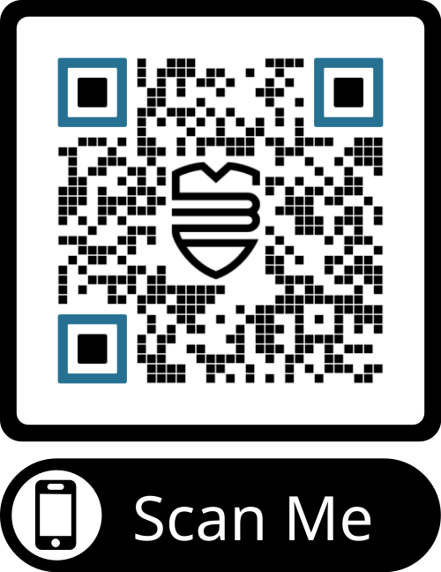
Unternehmen
Produkte
Karriere
Kontakt
Steigen Sie ein in die Welt der MBO
Sannen des QR-Codes
Browser (Chrome oder Safari)
Menüführung am Handy folgen
limits are a mindset
MBO Trinity GmbH I mail: office@mbo-trinity.com I tel: +43 502044-0 © mbo trinity gmbh I Privacy Policy I Imprint I Allgemeine Geschäftsbedingungen

